Slide 1

时政漫画在“四史”教学中的应用路径与策略
深谙思想真谛，倾听百年足音———浦东新区探索高中历史新教材中“四史”教育的价值与路径系列活动
浦东教育发展研究院 吴广伦
地点：上海市浦东中学
2020.6.17
欢迎切磋

Slide 2
内容提要
一.“四史”学习与历史教育
二.漫画、历史漫画与时政漫画
三.时政漫画在历史教育中作用
四.时政漫画在“四史”学习中运用
五.时政漫画在“四史”学习中应注意问题

Slide 3
一、“四史”学习与历史教育

Slide 4
一、“四史”学习与历史教育
（一）“四史”学习内涵
1.党史：学习中国共产党筚路蓝缕创业奋斗史，不忘初心为人民服
务的历史。
2.新中国史：学习中国共产党领导新中国建设的历史，学习中华民
族焕发新活力的历史。
3.改革开放史：学习中国共产党推进社会主义制度 不断完善的历史，
学习中华民族富起来的历史。
4.社会主义发展史：学习世界社会主义曲折发展的历史，学习中国
特色社会主义道路开辟和发展的历史。

Slide 5
三、“四史”学习与历史教育
（二）“四史”学习意义
不忘初心，牢记使命。
历史是最好的教科书，也是最好的清醒剂和营养剂。
“一切向前走，都不能忘记走过的路；走得再远、走到再光辉的未来，也不能忘记走过的过去，不能忘记为什么出发。
学习党史、国史，是坚持和发展中国特色社会主义、把党和国家各项事业继续推向前进的必修课。
——习近平

Slide 6
三、“四史”学习与历史教育
3.“四史”学习与历史教育
（1）联系：
    都是历史；
    遵循历史学习的一般规律
    （1）掌握相关知识；
        （2）汲取历史经验
        （3）形成历史认识；
        （4）把握历史大势；
        （5）传承历史精神。
    （2）不同：“四史”学习只是历史教育的一部分；突出政治和理想与信念教育；突出革命史观。

Slide 7
二.漫画、历史漫画与时政漫画

Slide 8
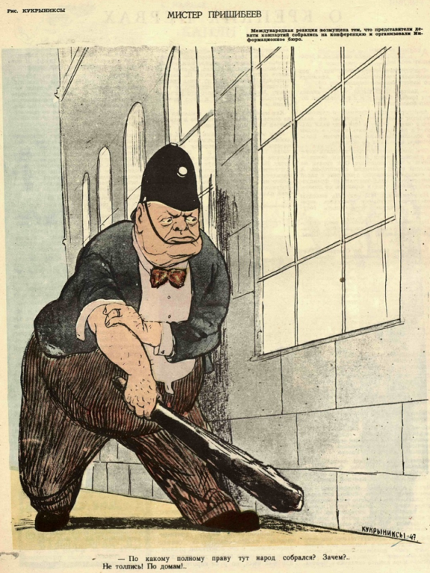
1. 漫画
二、漫画、历史漫画与时政漫画
“通过夸张人或物的明显特征与特色来表现怪诞和滑稽的画”。
——波罕·林奇在《西方漫画史》
漫画是一种不受任何工具材料和技法限制的绘画形式。……讽刺与幽默是它最突出的艺术特点，也是漫画特有的艺术功能。
——毕克官、黄远林《中国漫画史》
普里希别耶夫先生
——1947年10月的《鳄鱼》杂志上，刊登了库克雷尼克塞 （Кукрыниксы） 的《普里希别耶夫先生》（Мистер Пришибеев）。
漫画是艺术百花园中一朵带刺的玫瑰！

Slide 9
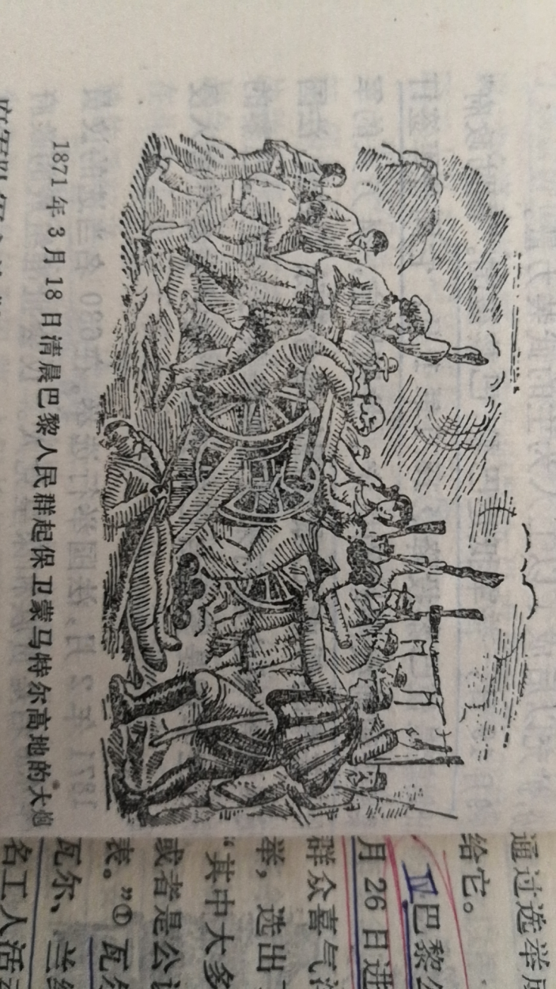
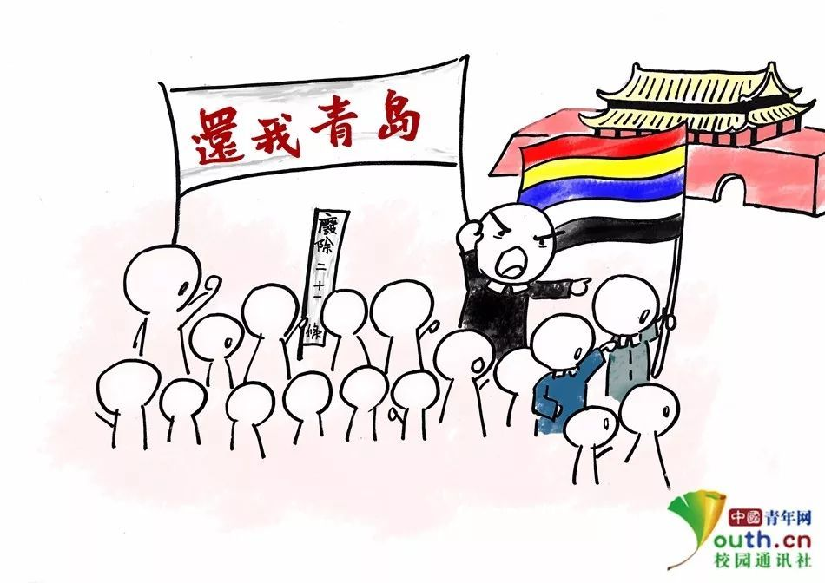
2. 历史漫画—— 是指那些画面所绘内容与历史相关的漫画，一般是指作者根据现有史料，以漫画的方式再次间接地呈现历史，表达自己对某一史实的认识和理解。
二、漫画、历史漫画与时政漫画
近两年比较畅销的《半小时漫画中国》《权利脸谱》以及雷赛策划的“国家是怎样炼成的”系列历史漫画书，都属于此类。
1871年3月18日，巴黎人民群众起义场景

Slide 10
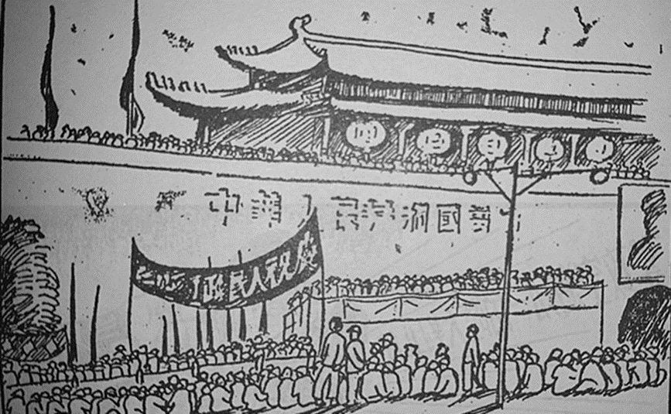
二、漫画、历史漫画与时政漫画
3.时政漫画（political cartoon）， 是时人以绘画形式直接记录和评述的历史。
也称新闻漫画、时事漫画、社论漫画，随着时间推移，这类漫画又称作“老漫画”。
基本要素有：时事、亲历者、即时评论
十月一日天安门前之一角
^{——原载1949年10月9日《光明日报》}

Slide 11
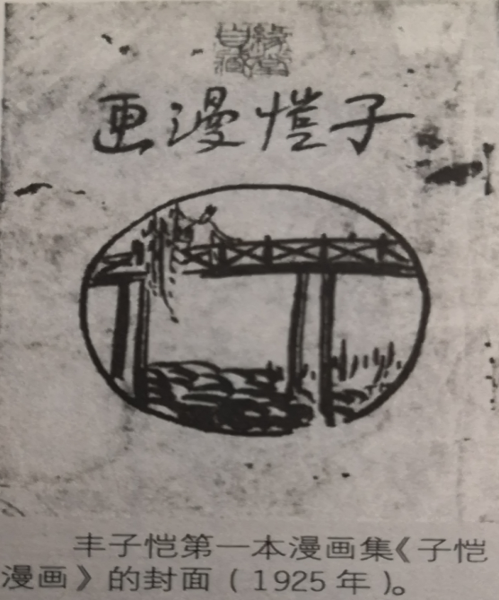
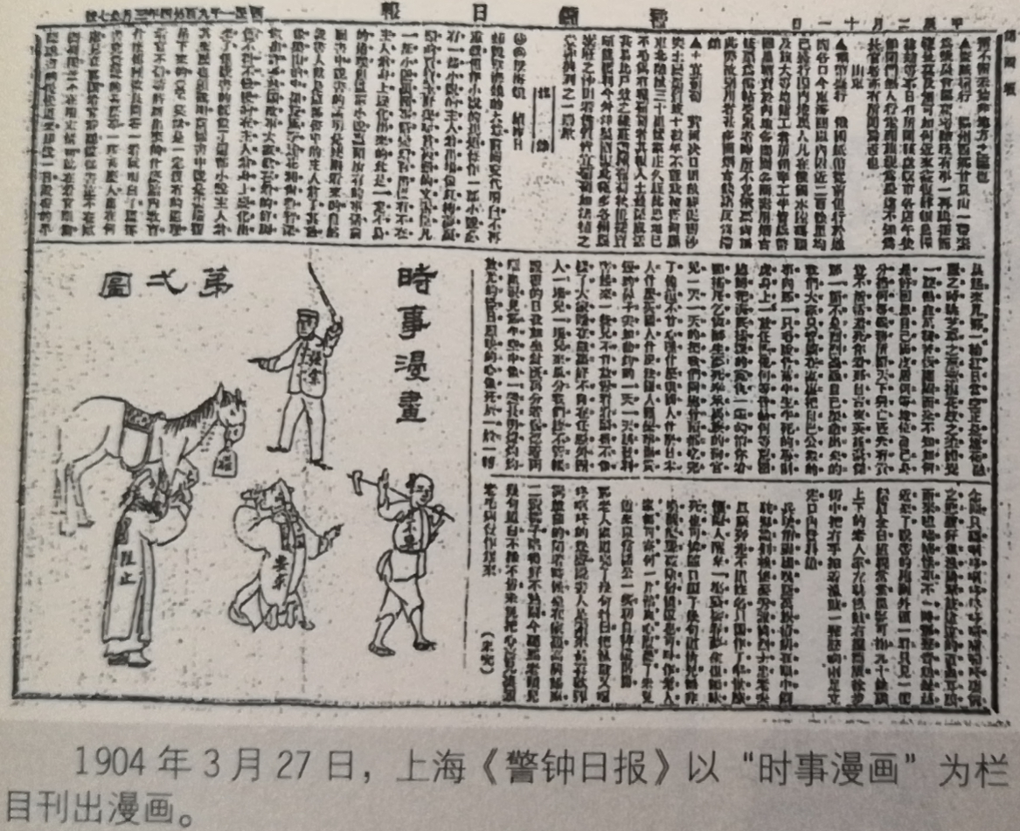
4. 时政漫画的历史
二、漫画、历史漫画与时政漫画
时政漫画与漫画应是同源的。
广义上的漫画，源头是难以确定！
狭义上的漫画
一般认为始于英国，已有300多年历史
一说始于意大利。
中国漫画
出现在20世纪初
民国时期，漫画发展第一个高峰
改革开放，漫画发展第二个辉煌时期
“生活中不能没有讽刺，也不能没有幽默。
——《人民日报》增刊《讽刺与幽默》1979.1

Slide 12
三.时政漫画在历史教育中作用

Slide 13
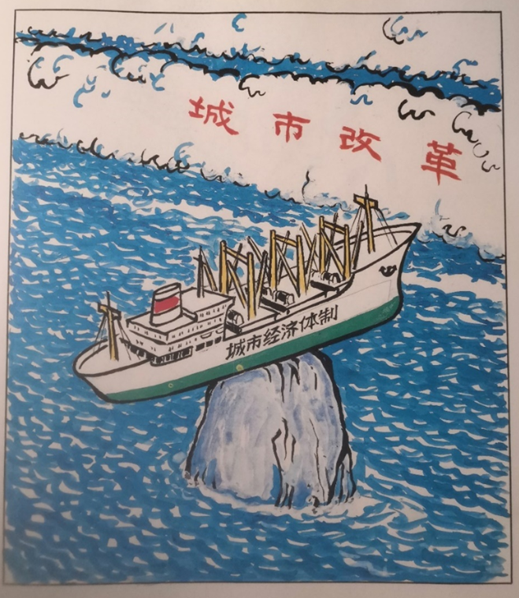
二、时政漫画在历史教育中作用
一是作为图片资料，增加直观性。
一般从培养学生学习兴趣与学科能力角度，发挥时政漫画的教育价值；或从自己的实践经验，归纳出利用漫画教学的若干方法。
二是作为史料运用，印证诠释历史。
一般用于学习知识点或夹在图像证史的研究中。
三是在教学测量与评价中的应用。
历史试题的情境。
四是在践行历史“双新”“双核”更大有作为。
创设情境；史料互证；历史解释；认识和感悟历史。
韦启美：《乘潮起航》
——《中国漫画书系·韦启美卷》河北教育出版社1994年版，第3页。

Slide 14
四.时政漫画在“四史”学习中利用

Slide 15
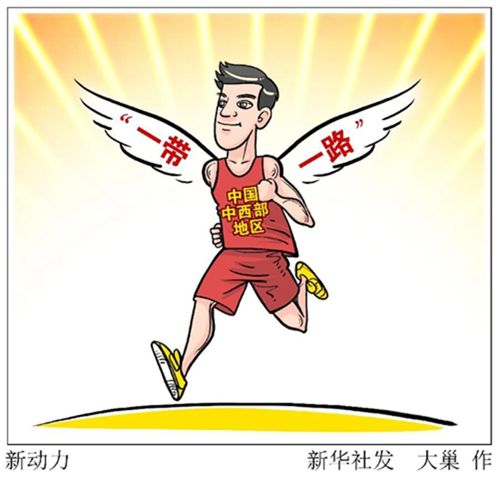
（一）“四史”学习的基本路径
通过校内和校外两个课堂实现的。
  1.课堂学习，在历史常规课堂实现。
  2.社会学习，主要通过讲座、参观和各种媒体宣传。
  3.自主学习，也是资源性学习，自己利用各种“四史”资源，完成 学习任务。
……
提高“四史”学习效率的前提是找到严肃的载体，并能激起学习者持续的兴趣，帮助学习者进一步认知、理解和体验历史。

Slide 16
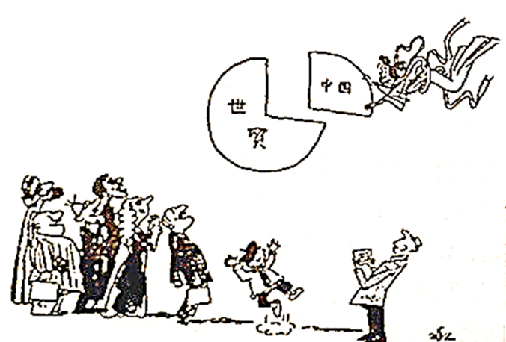
（二）时政漫画可以助力“四史”学习
时政漫画是最初为大众需要记载的时事。
很多时政漫画，记载或见证着“四史”的发展历史（其中，中国革命时期和改革开放时代，是“四史”时政漫画创作的两个黄金时期）；
时政漫画作为“四史”史料，可以创设历史情境，印证历史，引发学习者体验和思考。
圆满
原载2001年11月14日《新民晚报》。

Slide 17
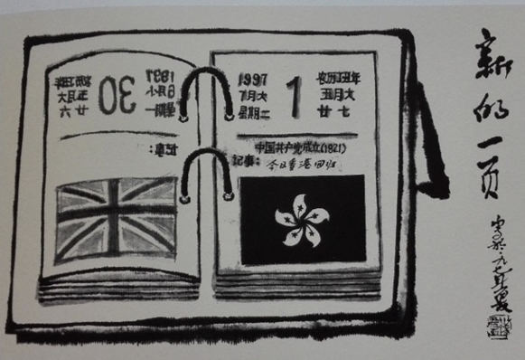
（二） 时政漫画在“四史”学习中作用
（1）拉近与历史距离，增加“四史”亲和力。（时政漫画是用绘画方式描述的即时历史，基本接近事实，具有很强的时代感）
【漫画思考】图4-4-5：新的一页
（1）台历中的“两面旗帜”分别指代什么政权？
（2）在作者看来，画面中的“两个日期”应载入史册的是什么？
（3）作者以“新的一页”为主题，有何期盼？
【参考答案】图4-4-5：新的一页
（1）港英殖民政府和香港特别行政区。
（2）英国在香港的殖民统治结束；香港重新回到祖国怀抱。
（3）香港历史翻开了新的一页，期待香港未来会更美好。
于世铎《新的一页》1997年7月2日，

Slide 18
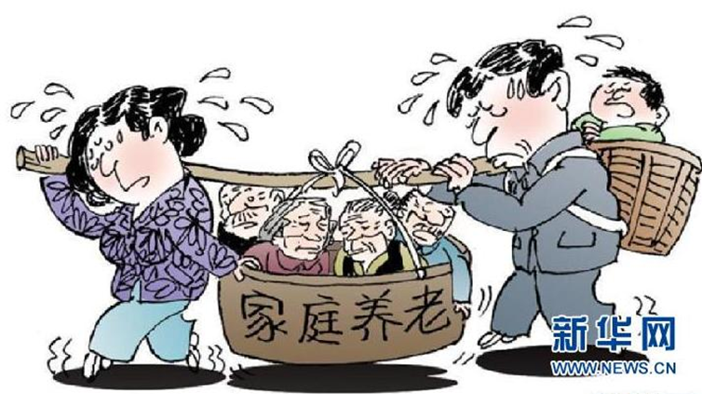
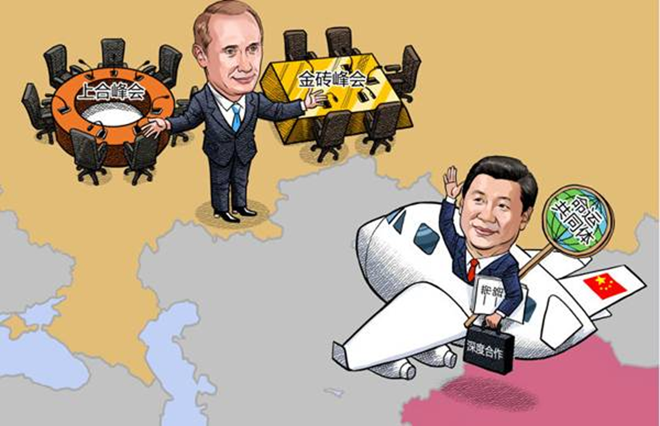
（二） 时政漫画在“四史”学习中作用
（1）拉近与历史距离，增加“四史”亲和力。（时政漫画是用绘画方式描述的即时历史，基本接近事实，具有很强的时代感）
双峰会议
原载2015年7月9日《中国日报》。

Slide 19
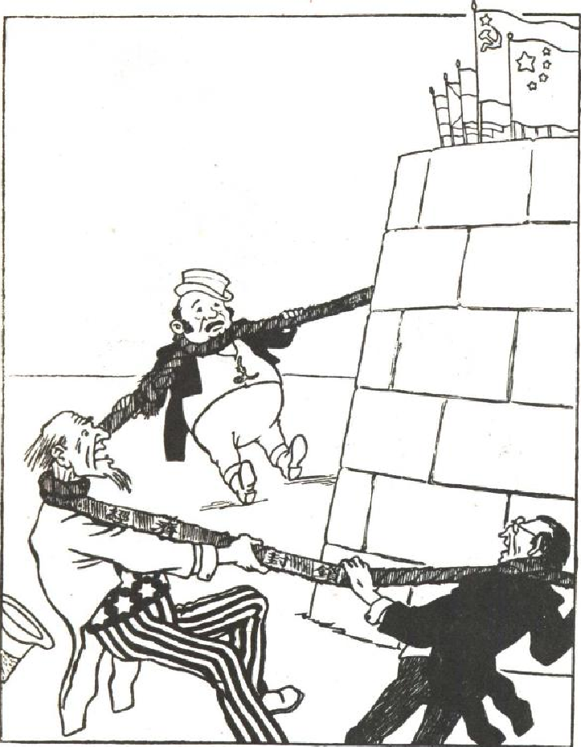
（二） 时政漫画在“四史”学习中的作用
（2）变抽象为具象，激发学习者的兴趣（时政漫画采用夸张、象征、变形、对比笔法，刻画时事的特征）
画面最左侧是一座高耸的堡垒，上面插着苏联，中国，波兰，捷克斯洛伐克等社会主义国家的国旗。而在堡垒下，肥胖的英国约翰牛、留山羊胡穿星条旗衣裤的美国山姆大叔和另一个带眼镜的西装人士，正用“经济封锁”绳索包围堡垒，但绳索缠绕在他们脖子，越缠越紧，使得他们几乎要倒地。
【画面思考】
（1）漫画中“插着国旗城堡” 指代什么？
（2）围着城堡的人指代什么势力？他们的行为寓指什么？
（3）作者在漫画中表达了什么观点？
【参考答案】
（1）以苏联、中国为首的社会主义阵营。
（2）美国为首的资本主义阵营，以经济封锁社会主义阵营。
（3）对社会主义国家的经济封锁只会恶化资本主义国家的经济，使得他们作茧自缚。
自作自受——苏联漫画家古沃夫的作品《自作自受》刊登在1953年8月中国出版的《苏联漫画》

Slide 20
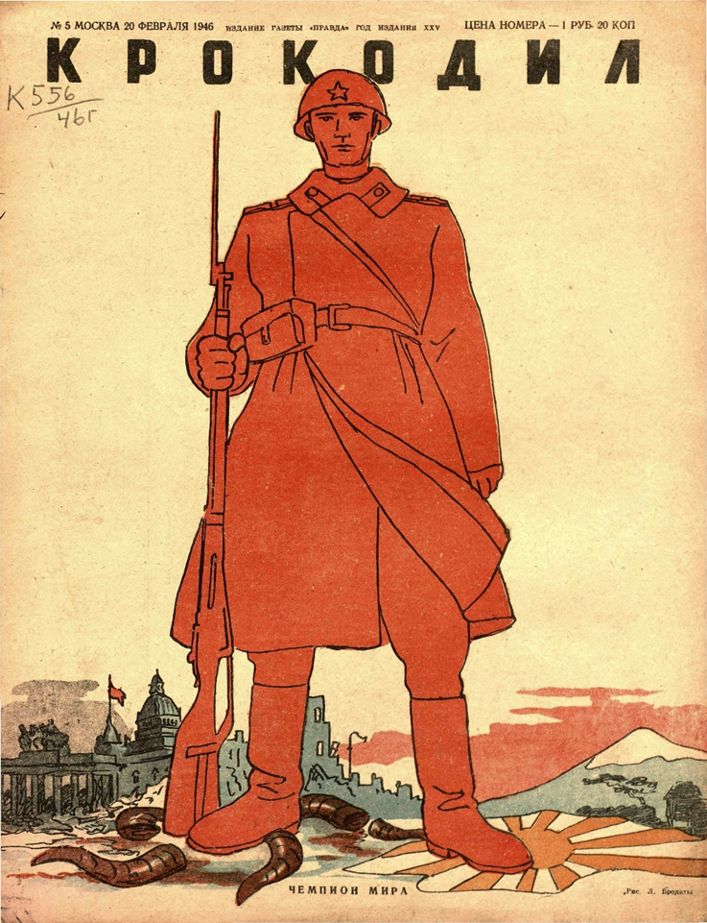
（二） 时政漫画在“四史”学习中作用
（2）变抽象为具象，激发学习者的兴趣（时政漫画采用夸张、象征、变形、对比笔法，刻画时事的特征）
图中的主角是身材高大、手持长枪的“世界胜者”，他一脚踩在被斩断的卍字徽上，一脚踩在旭日旗上。卍字徽是德国纳粹党的标志，旭日旗是象征军国主义的日本军旗。其中的卍字徽如同蛇的形象，蛇在《圣经》中是撒旦的化身，漫画以蛇形表示卍字徽暗示苏联红军是消除邪恶，匡扶正义的代表。
【画面思考】
（1）画面中的“世界胜者”指代什么国家？
（2）画面中的“断蛇”指代什么国家？
（3）画面是怎样表达“世界胜者”功业的？
【参考答案】
（1）苏联及所代表的世界正义力量。
（2）德国法西斯。
（3）画面以高大红军战士以脚踏卍字徽和日本军旗，表达苏联为反法西斯战争胜利作出巨大贡献；将红军插在德国国徽国会大厦，红色即将遮罩富士山表达共产党及人民民主力量得到发展壮大。
世界胜者
——1946年2月的《鳄鱼》杂志封面刊登了列夫•布罗迪（Лев Бродаты，1889-1954）的漫画《世界胜者》（чемпион мира）。

Slide 21
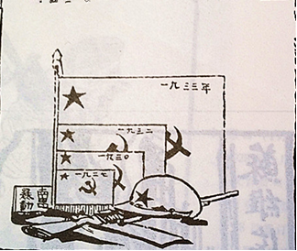
（二） 时政漫画在“四史”学习中的作用
（2）变抽象为具象，激发学习者的兴趣（时政漫画采用夸张、象征、变形、对比笔法，刻画时事的特征）
1933年，第四次“反围剿”胜利后，黄亚光创作。画面中，四面红军旗帜由小到大，直观地表现了红军的发展壮大；画面近处是红军军帽、大刀和步枪；旗杆的左侧底部有写着“南昌暴动”的标牌，意味着第一面军旗是在1927年南昌起义时竖立的，当年参加起义的部队约2万人，到1933年根据地红军总人数已经发展到30余万。红军军旗是1933年新改定的式样，锤子和镰刀寓意红军的构成来自工人和农民，五角星象征中国共产党对人民军队的领导。
图5-1-2
（1）漫画中的“南昌暴动”发生于何时？
（2）漫画中，四面大小不同的旗帜有何寓意？
（3）作者是怎样表达主题的？
图5-1-2
（1）1927年8月1日。
（2）展示红军队伍由小变大，力量由弱变强的历程。
（3）以南昌起义作为红军创建之始，以“红军帽、大刀和步枪”寓指革命根据地创建；以变大的红旗，来表达红军武装力量的不断壮大。
黄亚光：红军的壮大 1933

Slide 22
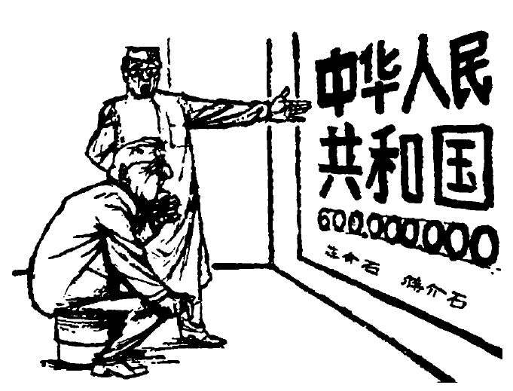
（二） 时政漫画在“四史”学习中的作用
（3）突出政治立场，强化“四史”学习的思想性。
画面左侧是眼科医生陪同美国国务卿杜勒斯在检查视力。右侧幕墙上的“视力表”，上方是大字“中华人民共和国”；中间是略小的“600,000,000” 数字，下方是小且模糊的两个“蒋介石”字样。漫画还有配文，站着的医生说：“难道你连六亿人口的中华人民共和国也看不见吗？”坐着的杜勒斯回答：“我看不见，我只能看见蒋介石。”
看不清中华人民共和国并不是真有眼疾，而是点明了当时美国政府对中国的敌视态度，不承认新中国。
图1-2-1：杜勒斯的“眼疾”
1950年，罗马尼亚漫画家达马迪安创作的《杜勒斯的“眼疾”》。

Slide 23
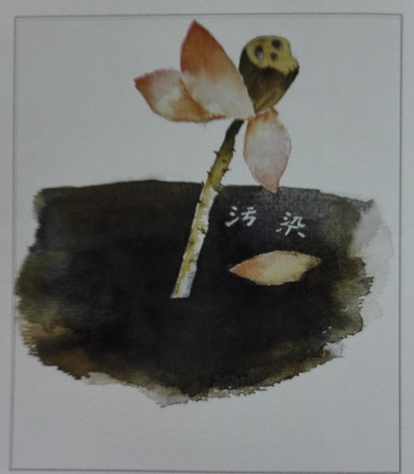
（二） 时政漫画在“四史”学习中的作用
（4）满足“四史”学习的审美要求（主要表现为画面的幽默和艺术形象，能给人以审美的满足）
画面中，荷塘变墨塘，粉荷已凋零。强烈的视觉冲击令人愕然，无法与“出淤泥而不染”的那种美感建立起任何联系。
【画面思考】图4-7-6：残荷
（1）画面中的“墨塘”喻指什么？
（2）画面中的“残荷”，指代什么？
（3）作者在漫画中揭示了什么主旨？
【参考答案】图4-7-6：残荷
（1）被污染的水体。
（2）污水的受害者。
（3）告诫人们要正视水体严重污染所带来的危害。
1997年，魏铁《残荷》。
《中国现代美术全集•漫画》天津人民美术出版社1998年版，图版一第76页。

Slide 24
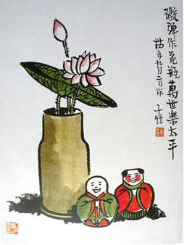
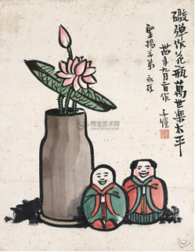
（二） 时政漫画在“四史”学习中的作用
（4）满足“四史”学习的审美要求（主要表现为画面的幽默和艺术形象，能给人以审美的满足）
据丰子恺回忆：记得有一次，我去访问一位当医生的朋友，走进他的书室，看见案上供着一瓶莲花，花瓶的样子很别致，仔细一看，原来是一尺来长的一个炮弹壳，我又吃一惊，同时又如获至宝。因为这别致的形象也含有丰富深刻的意义，也是我作画的模特儿。用慷慨激昂的演说来拥护和平，远不如默默地画出这瓶莲花来得动人。我又有了一幅得意之作，画题叫做“炮弹作花瓶万世乐太平”。据说，这个作品丰子恺先后画了五幅。
丰子恺：《炮弹作花瓶，万世乐太平》1945.9

Slide 25
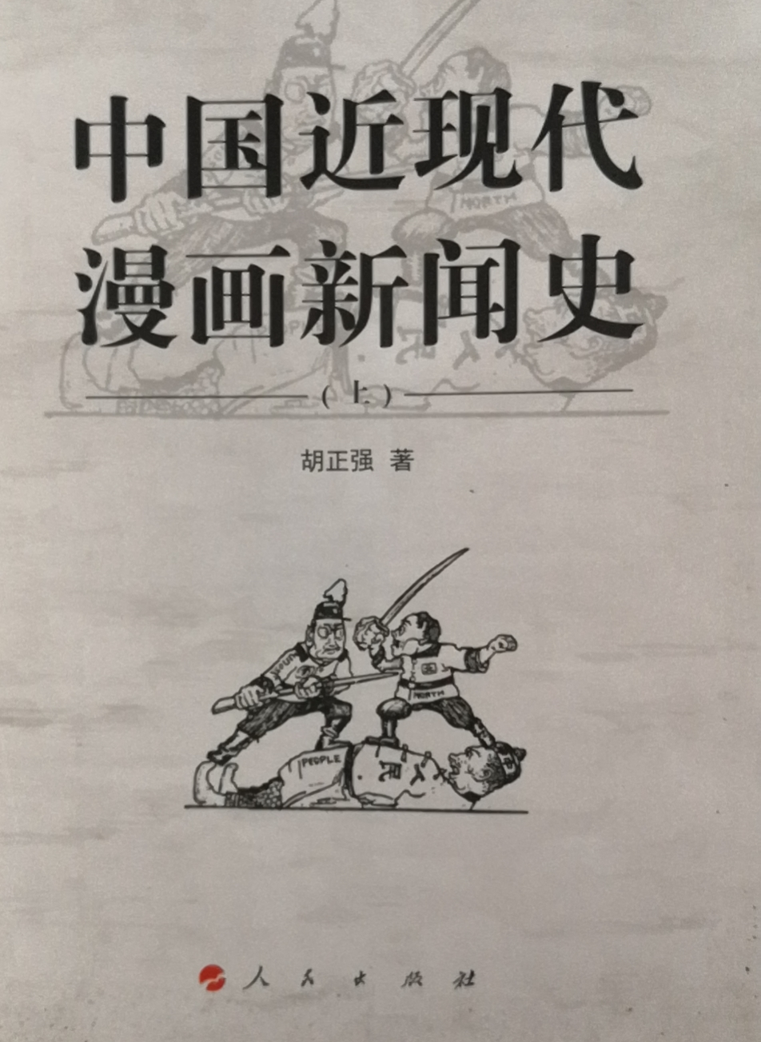
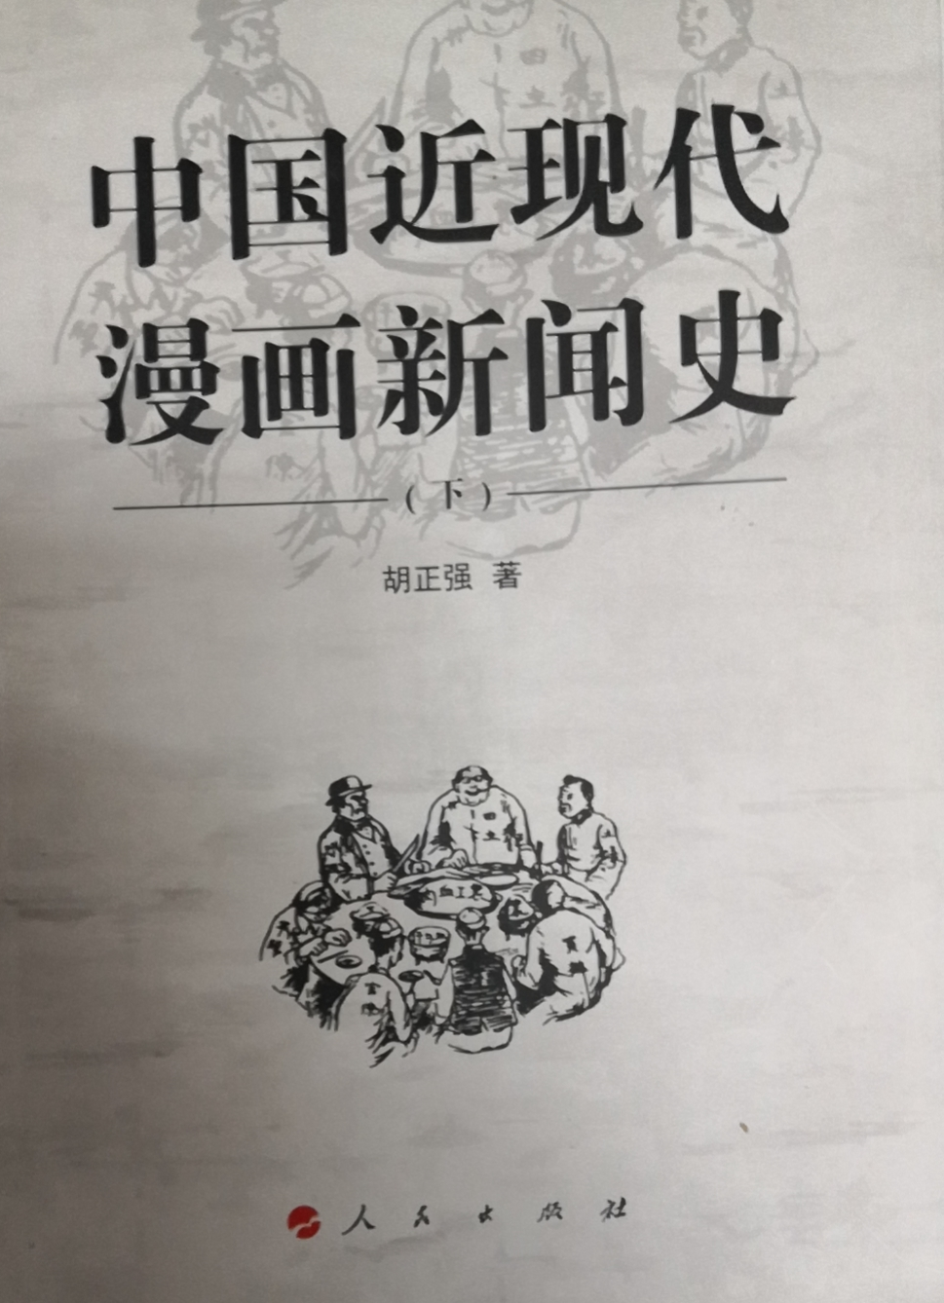
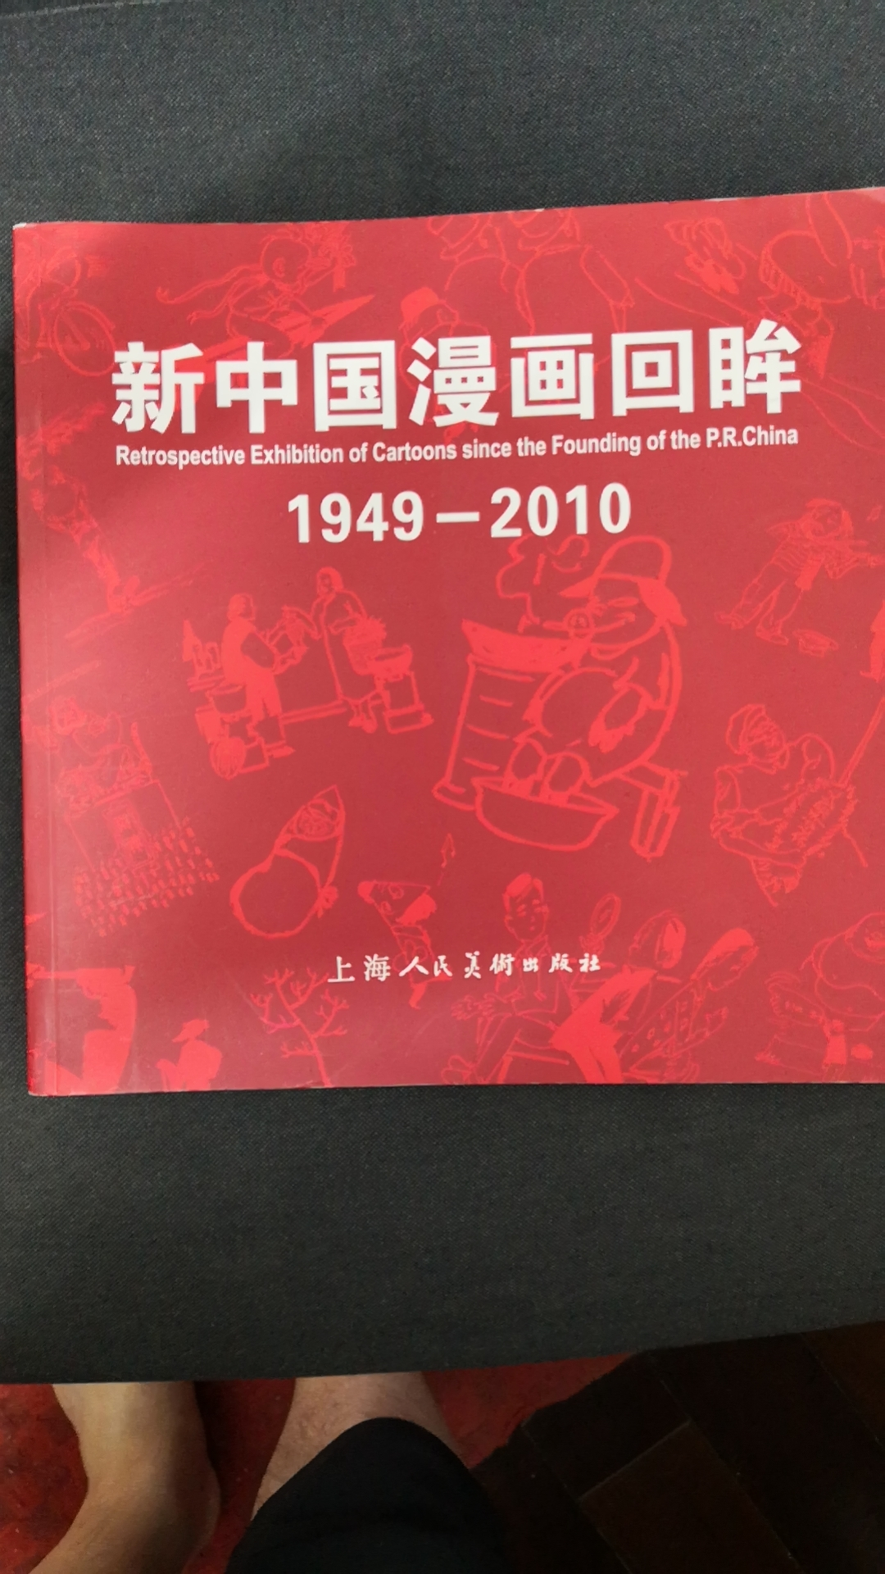
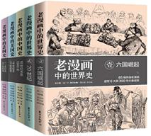
（三）收集“四史”时政漫画的基本路径
1.教科书
2. 民主主义革命和社会主义建设时期的报刊杂志。
  苏联《鳄鱼》杂志
  《人民日报》中《讽刺与幽默》增刊
  ……
3.漫画家的专著和漫画专辑
如：（1）黄远林 《百年漫画（1898-1999）中国漫画点评》
（2）[日]森哲郎 《中国抗日漫画史》
（3）胡正强《中国近现代漫画新闻史》
（4）新中国漫画回眸《1949-2010》
（5）吴广伦等《老漫画中历史》（系列丛书）
……
4.红色题材的博物馆和纪念馆内馆藏。
5.专题性网站等：
（1）中国新闻漫画网 httP://cartoon.chinadaily.com.cn/cartoonclass.shtml?cid=1（国内最新新闻漫画）
（2）参考消息httP://photo.cankaoxiaoxi.com/（在时事漫谈，可以看到新鲜出炉的国内外时政漫画 ）
……

Slide 26
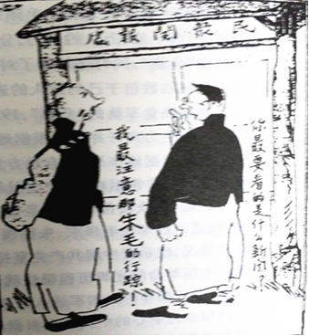
（四）解读时政漫画中“四史”元素的基本策略
1929年1月14日，毛泽东、朱德、陈毅等率领红四军的主力离开井冈山革命根据地，踏上转战赣南、闽西的艰难行程，建立了赣南闽西革命根据地。
（一）阅读漫画基本信息
（1）创作者（生活时代、人生经历、立场、价值取向）
（2）创作或发表的时间（解读一把关键钥匙）
（3）画面中的所有文字，包括标题、标签、配文
图5-1-1
（1）漫画中的“朱毛”是指谁？为何其行踪会受到人们关注？
（2）漫画场景最可能发生于什么地区？
（3）从从漫画中可以中可以透视出到作者怎样的心境？
在开辟闽西根据地的过程中，红四军分兵发动群众，打土豪分田地，扩大地方赤卫队，搅得国民党的地方统治不得安宁，引起了社会的广泛关注。
画面上，两位读者一边阅报一边议论，戴眼镜者询问留八字胡的读者：“你最要看的是什么新闻?”,“八字胡”认真地说：“我最注意那朱毛的行踪！”。
《民众阅报栏》是国统区国民党的宣传阵地，刊登了当时工农红军被国民党军队“围剿”的战报。作者通过两位阅报者的对话，表达了对中国工农红军命运的关切。
图5-1-1
（1）朱德、毛泽东。大革命失败后，朱德、毛泽东分别领导了南昌起义和秋收起义，共同创建了红军和井冈山革命根据地，多次粉碎国民党军队的进剿，井冈山的星火已成燎原之势。红军与根据地的壮大，引起国民党统治集团震惊，民众的广泛关注。
（2）国民党统治地区。
（3）作者借读者关心时事新闻的神态和焦急心理，暗示红军和根据地还在发展和壮大中，并对其充满着期待。
黄文农：民众阅报栏 1929年

Slide 27
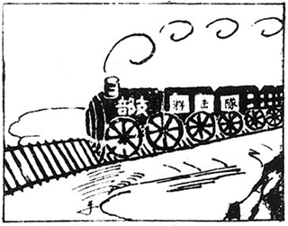
（四）解读时政漫画中“四史”元素的基本策略
1929年1月14日，毛泽东、朱德、陈毅等率领红四军的主力离开井冈山革命根据地，踏上转战赣南、闽西的艰难行程，建立了赣南闽西革命根据地。
（一）阅读漫画基本信息
（1）创作者（生活时代、人生经历、立场、价值取向）
（2）创作或发表的时间（解读一把关键钥匙）
（3）画面中的所有文字，包括标题、标签、配文
1929年12月底，红四军在福建上杭县古田村召开了红军第四军第九次党代表大会，确立了人民军队建设的基本原则，重申了党对红军的绝对领导。
1934年《红星画报》第7期上刊登了宣传画《支部应成为游击队中的火车头》。画面上是一列行进中的火车，车头和车厢分别有写着“支部”和“游击队”，意味着党支部建在连队上。
漫画的作者已无从查考，但作者对古田会议精神理解的非常透彻、精准，他采用象征和比喻手法，形象、生动地宣传了党支部的战斗堡垒和带头作用，成为半个多世纪以来反映这一题材的经典作品。
图5-1-3
（1）漫画中的“火车头”和“车厢”分别象征什么？
（2）作者以“行进中的火车”寓指什么？
（3）怎样理解漫画的主题？
图5-1-3
(1)象征党的领导和革命军队。
(2)中国共产党领导的革命事业正滚滚向前发展。
(3)作者以火车头带动车厢比喻党和军队的关系，既表达了党对军队的领导作用，又表现了军队紧跟党、忠于党、听党指挥的革命信念。人民军队在党领导下，一定能不断向前发展。
图5-1-3：支部应成为游击队中的火车头

Slide 28

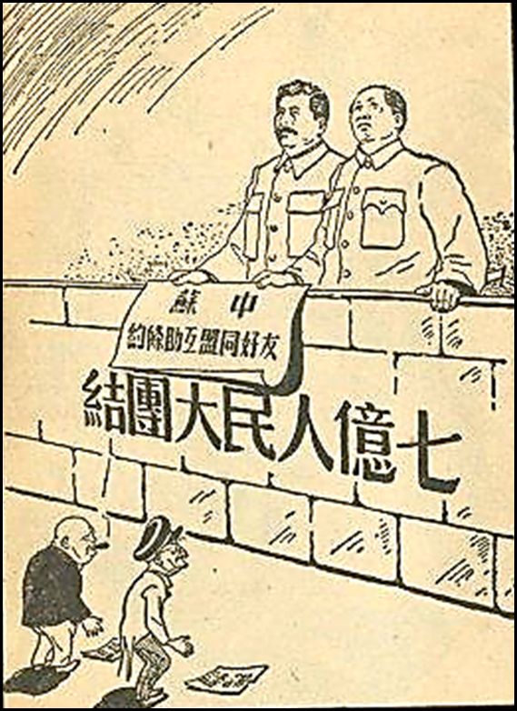
（二）分析画面中基本要素，即“画中有什么”？
（1）画面中的有哪些人与物（动物或事物）？
（2）画面中有哪些具有特征的元素？
（3）画面中要素之间存在什么关系？
（4）画面反映了什么现象？
【画面思考】图5-1-1：红色阵营大团结
（1）画面中的四个人物分别是谁？
（2）“红色阵营”主要包括哪些国家？
（3）从国际视野看，漫画揭示了哪些现象？
【参考答案】图5-1-1：红色阵营大团结
（1）画面右上是斯大林、毛泽东；左下是丘吉尔和杜鲁门。
（2）包括中、苏在内的信仰社会主义的国家。
（3）二战后的世界分裂为两大阵营，出现“冷战”现象；中苏签署《中苏友好同盟互助条约》，对社会主义阵营充满信心。
1950年，顾炳鑫《红色阵营大团结》

Slide 29
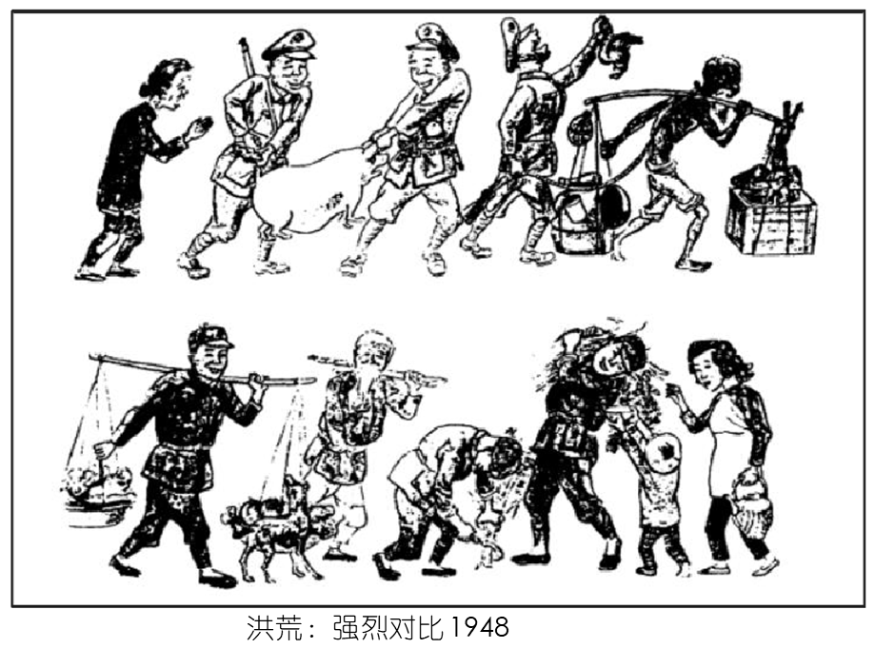
（三）揭示漫画深层的内涵，即历史现象与作者的意图
（1）将漫画表象转化为历史现象
（2）揭示漫画表达的作者立场和内涵

Slide 30
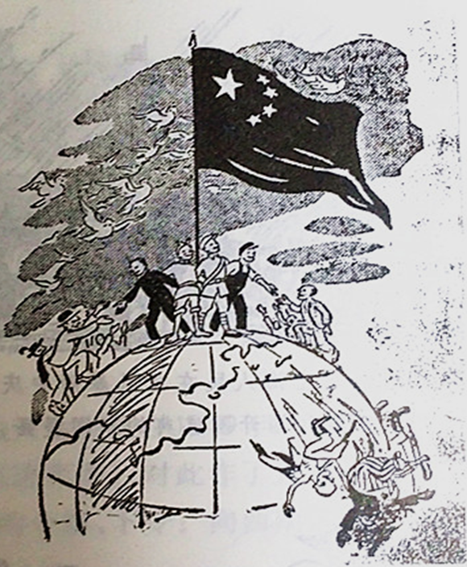
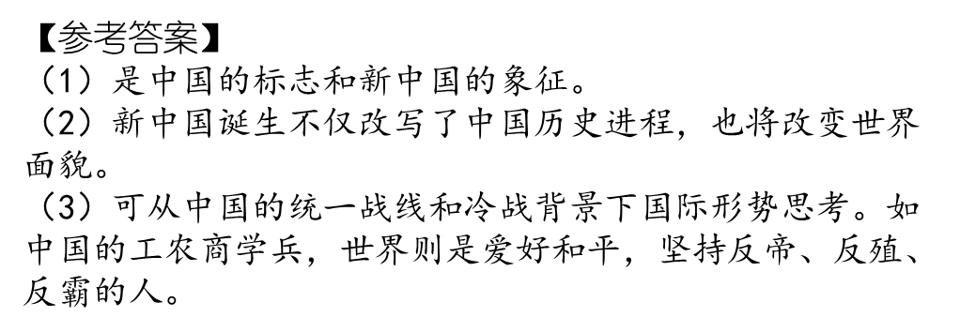
（四）利用时政漫画开展历史叙事
（1）理解并解释漫画
（2）将漫画信息内化成历史思维
（3）引导学生把历史思维外化为历史语言，通过书面语言或者小论文的形式表达出来。
【漫画思考】
（1）画面为什么要突出“中国版图与国旗”？
（2）画面以“地球”为背景有何寓意？
（3）在作者看来，将来会聚集于国旗下的主要是哪些人？
张乐平：全球招展五星红旗
.原载1949年10月3日《解放日报》

Slide 31
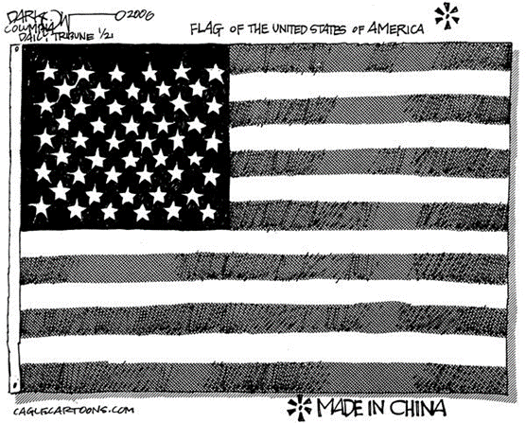
（四）利用时政漫画开展历史叙事
（1）理解并解释漫画
（2）将漫画信息内化成历史思维
（3）引导学生把历史思维外化为历史语言，通过书面语言或者小论文的形式表达出来。
【漫画思考】图4-2-3：经济红旗
（1）作者在画面中特别突出“美国国旗”和“中国制造”，有何意指？
（2）作者以“经济红旗”作为漫画主题，寓指什么？
（3）触发作者创作漫画的现实因素是什么？
【参考答案】图4-2-3：经济红旗
（1）作者认为中国制造业广泛影响到美国社会生活和经济安全。
（2）寓指中国经济发展快、出口多，挤压了美国本土制造业。
（3）中国加入世贸组织，美国进口中国商品份额扩大，尤其是中国最具优势的纺织业冲击美国本土纺织业。
经济红旗
美国漫画家约翰•达考（John Darkow）更关注中国的经贸发展。2006年1月21日，他在《哥伦比亚每日论坛报》上发表了名为《经济红旗》（Economic Red Flag）的漫画

Slide 32
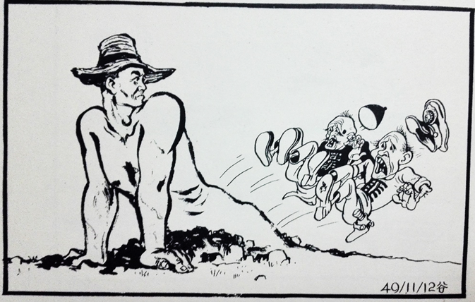
（五）运用时政漫画设计“四史”作业
【问题】
（1）画面中“农民表情及其行为”象征着什么？
（2）画面中的另外两人指代什么势力？
（3）漫画主题有何深刻的寓意？
【参考答案】
（1）中国农民阶级觉醒、翻身，推翻了旧政权，并成了新中国的主人。
（2）地主阶级和国民党反动派。
（3）寓意农民政治上翻身，拥有赖以生存的经济基础——土地，彻底摆脱了地主阶级的剥削。
米谷：《从泥土中站起来的农民大众》
——1949年11月12日《解放日报》上

Slide 33
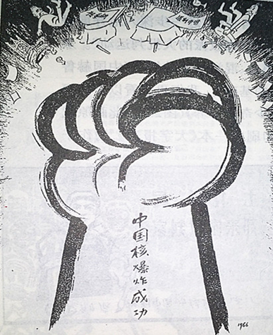
四、时政漫画在“四史”学习中要注意问题
  1. 坚持正确的政治立场，选择时政漫画。
  2.坚持马克思主义的唯物史观，解读漫画。
  （1）将时政漫画置于特定的时代条件分析
  （2）处理好时政漫画的主观性和历史客观性的关系。
  3.解读“四史”漫画，要突出革命史观的指导作用。
  4.解读“四史”漫画要在“求真”的基础上“求信仰”。
  5. 置于历史长河中，看漫画反映的历史本质和主流。
  ……
1966年，英韬《爆炸声中除旧》

Slide 34
时政漫画中的“四史” 是一种看得见，摸的着，可以驰骋想象的历史！

Slide 35
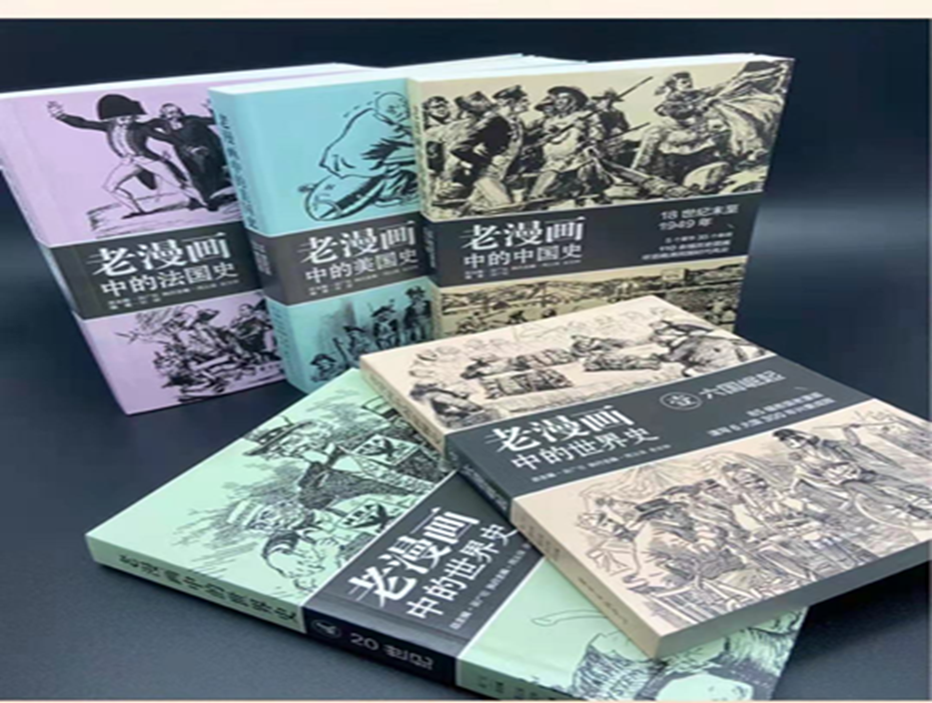
说明：
说明：
    本课件中所选漫画直接来自已经出版和即将出版的《老漫画中历史》丛书。
    特别感谢我们的团队！

Slide 36
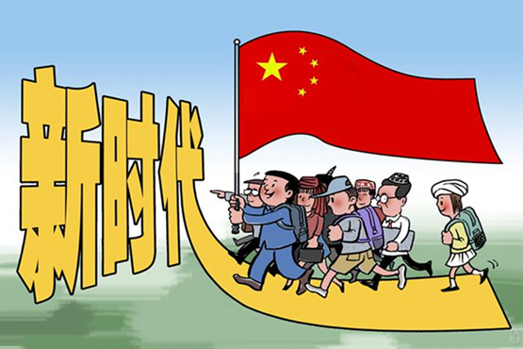
画面左侧是金黄色的“新时代”三个大字。“代”字一撇很长，托起一群人走近。最前面背包的男子高举五星红旗，还跟着各民族装扮的人，一个不啦。作者显然要表达的是全国各族人民在习近平中国特色社会主义社会新时代思想的指引下，实现中华民族的伟大复兴。
孙宝欣：前进有方向 刊于《求是漫评》 2017.10.25
谢谢 聆听！

Slide 37
时政漫画在“四史”教学中的应用路径与策略
深谙思想真谛，倾听百年足音———浦东新区探索高中历史新教材中“四史”教育的价值与路径系列活动
浦东教育发展研究院 吴广伦
地点：上海市浦东中学
2020.6.17
欢迎切磋

